Slide 1

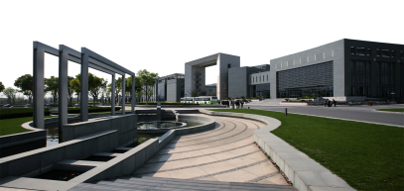
《对社会环境监测机构的强化监管关键技术研究与应用》
项目资料
—— 同济大学重庆研究院
2021年4月

Slide 2

目录
content
01
项目背景
02
项目信息
03
项目内容
04
咨询事项

Slide 3


01 项目背景
主要政策背景：
党的十八大
提出强调要加强和创新社会管理，改进政府提供公共服务方式
《关于政府向社会力量购买服务的知道意见》
2013年9月国务院发布
明确提出到2020年全国基本建立比较完善的政府向社会力量购买服务制度
《关于推进环境监测服务社会化的指导意见》
2015年2月环境保护部
引导社会力量广泛参与环境监测，规范社会环境机构行为
《关于加强生态环境监测机构监督管理工作通知》
2018年5月生态环境部国家市场监督管理总局发布
明确规定：加强制度建设，加强事中事后监管，提高监管能力和水平等管理要求

Slide 4
02 项目信息
项目类别：2020年重庆市科技局技术创新与应用发展专项
项目名称：《对社会环境监测机构的强化监管关键技术研究与应用》
项目期间：2020.9-2022.8
项目负责人：杜欢政
主要相关研究基础：
2012年承担了《我国再生资源产业顶层设计与发展实现路径研究》国家社科基金重大课题子课题研究
2016年承担了《环境治理的市场化制度与社会化共治体系研究》国家社科重大课题研究

Slide 5
02 项目信息
总体任务目标：
针对社会环境监测机构在环境监测活动中的人、机、料、法、环、测等因素的强化监管关键技术开展研究，探索对社会环境监测机构从监测方案到采样、分析再到报告出具全过程进行规范化的实时管理模式，形成集信息管理、业务管理、监测过程管理、监测质量管理、数据统计查询管理、异常报警管理为一体的系统管理方案。
考核指标：
强化监督管理办法1套
强化监管平台完善方案1套
5-10个监测机构实施应用试点

Slide 6
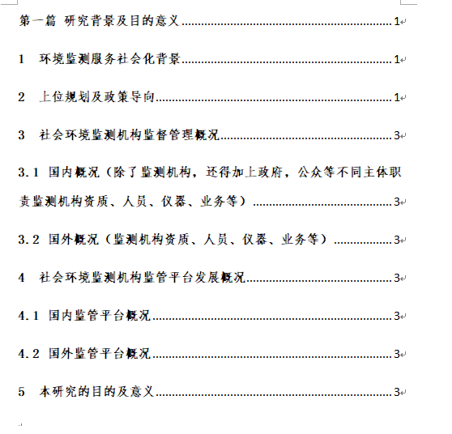
03 项目内容
提纲：
第一篇
研究背景及目的意义
社会化背景
政策导向
国内外概况
监管平台概况

Slide 7
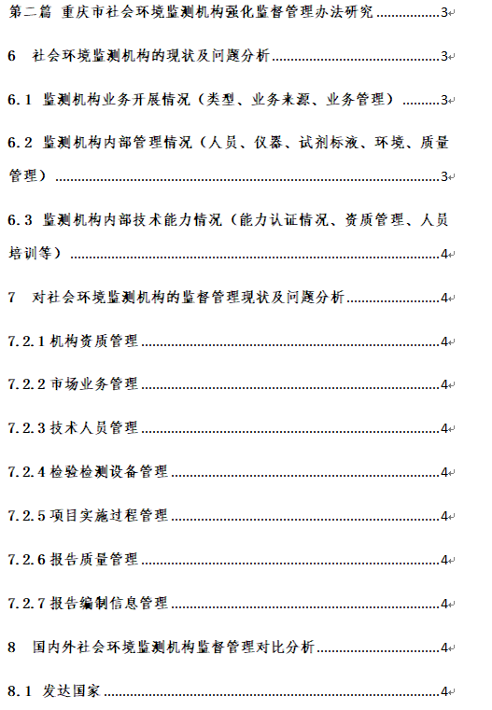
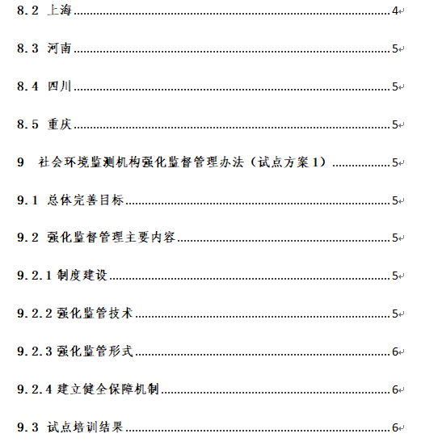
03 项目内容
提纲：
第二篇
重庆市社会环境监测机构强化监督管理办法研究
机构现状分析
监管现状分析
国内外监督管理对比
强化监督管理办法
培训试点1

Slide 8
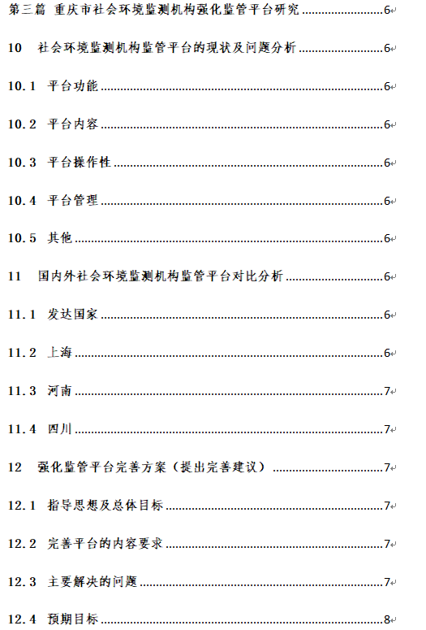
03 项目内容
提纲：
第三篇
重庆市社会环境监测机构强化监管平台研究
监管平台现状问题分析
国内外监管平台对比
强化监管平台完善方案

Slide 9
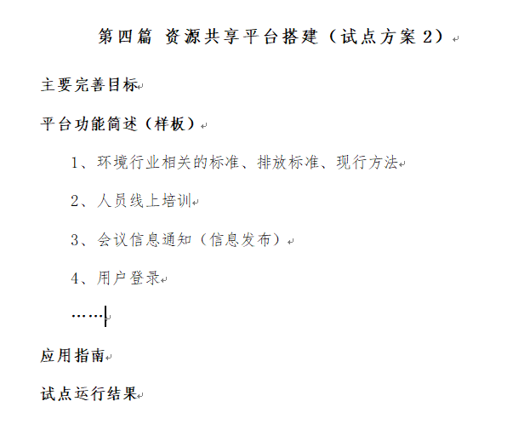
03 项目内容
提纲：
第四篇
资源共享平台搭建

Slide 10
04 咨询事项
资料收集：
重庆环境监测机构名录（更新）
全国环境监测机构名录（更新）
重庆环境监测市场情况（监测机构盈利亏损状况
社会环境实验室状况（面积、技术等）
重庆环境监管平台使用情况
重庆市环境监测机构督查情况（2018.2019.2020）
重庆市检测机构能力验证情况（2018.2019.2020）
人员上岗（人员结构、技术能力）
仪器设备（计量）
咨询探讨：
目前重庆对社会环境监测机构的监管内容、形式，存在的问题？
做好重庆环境监测市场规范，你认为我们还需要哪些努力？
在人员上岗培训，日常质量管理体系的运行等方面，重庆社会环境监测机构哪些需要加强？
如何看待信息化实验室，对推动环境监测数据质量？
近三年的监督检查、能力验证，重庆环境监测机构存在的共性问题有哪些？
目前环境监测废液处理、危化品、标准物质管理、试剂、耗材，你认为还存在哪些管理不足？
重庆机构相比外地备案的机构优劣势有些？
影响监测数据的人、机、料、法、环、测，是否存在监管盲点？
针对目前重庆实施的社会环境监测机构名录管理，存在哪些问题？
名录平台功能哪些需要完善？
在社会环境监测机构过程实施管理，你认为最为恰当的方式？
监管中存在的难点？

Slide 11
谢 谢 ！

